Slide 1
CMNUCC
FINACIAMIENTO CLIMATICO
Alejandra Sobenes
Equipo técnico
GFLAC

Slide 2
OBJETIVO
Buscamos promover la transparencia, la rendición de cuentas y la inclusión de criterios de derechos humanos, igualdad de género y sustentabilidad dentro de la arquitectura financiera para la lucha contra el cambio climático.

Slide 3
“la naturaleza mundial del cambio climático requiere la cooperación más amplia posible de todos
los países y su participación en una respuesta internacional efectiva y apropiada, de conformidad con sus responsabilidades comunes pero diferenciadas, sus capacidades respectivas y sus condiciones sociales y económicas “ (CMNUCC)

Slide 4
“los Estados, de conformidad con la Carta de las Naciones Unidas y los principios del derecho internacional, tienen el derecho soberano de explotar sus propios recursos conforme a sus propias políticas ambientales y de desarrollo, y la responsabilidad de velar por que las actividades que se realicen dentro de su jurisdicción o bajo su control no causen daño al medio ambiente de otros Estados ni de zonas que estén fuera de los límites de la jurisdicciónnacional.-” CMNUCC

Slide 5
Objetivo de la CMNUCC
“La estabilización de las concentraciones de gases de efecto invernadero en la atmósfera a un nivel que impida interferencias antropógenas peligrosas en el sistema climático.
Ese nivel debería lograrse en un plazo suficiente para permitir que los ecosistemas se adapten naturalmente al cambio climático, asegurar que la producción de alimentos no se vea amenazada y permitir que el desarrollo económico prosiga de manera sostenible.

Slide 6
Durante la reunión de la partes en la COP21/MOP11 del CMNUC, se convino en: “mantener y promover la cooperación regional e internacional con el fin de movilizar una acción más vigorosa y ambiciosa para hacer frente al clima, por todas las partes y por los interesados que no son Partes, incluidos las sociedad civil, el sector privado, las instituciones financieras, las ciudades y otras
autoridades subnacionales, las comunidades locales y los pueblos indígenas (1/CP.21)”.

Slide 8
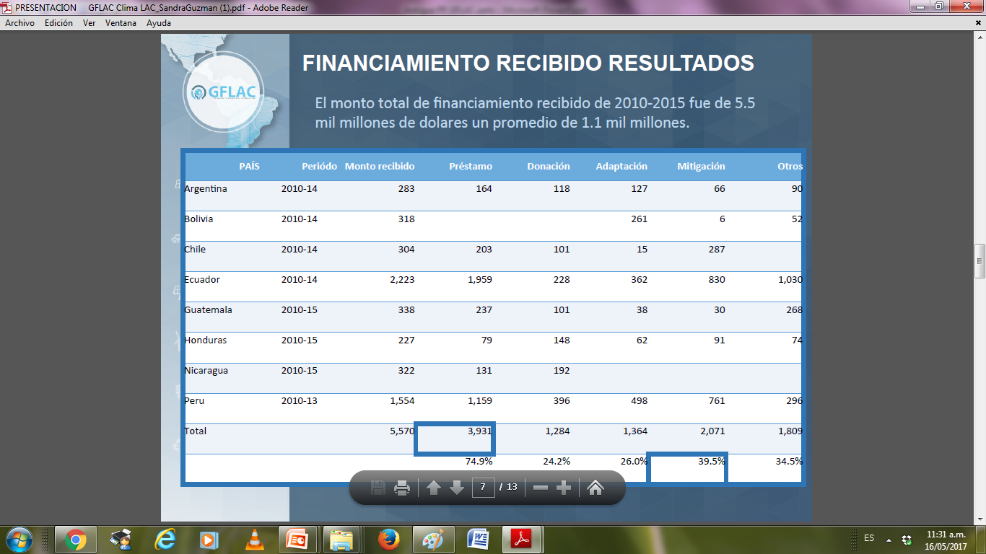

Slide 9
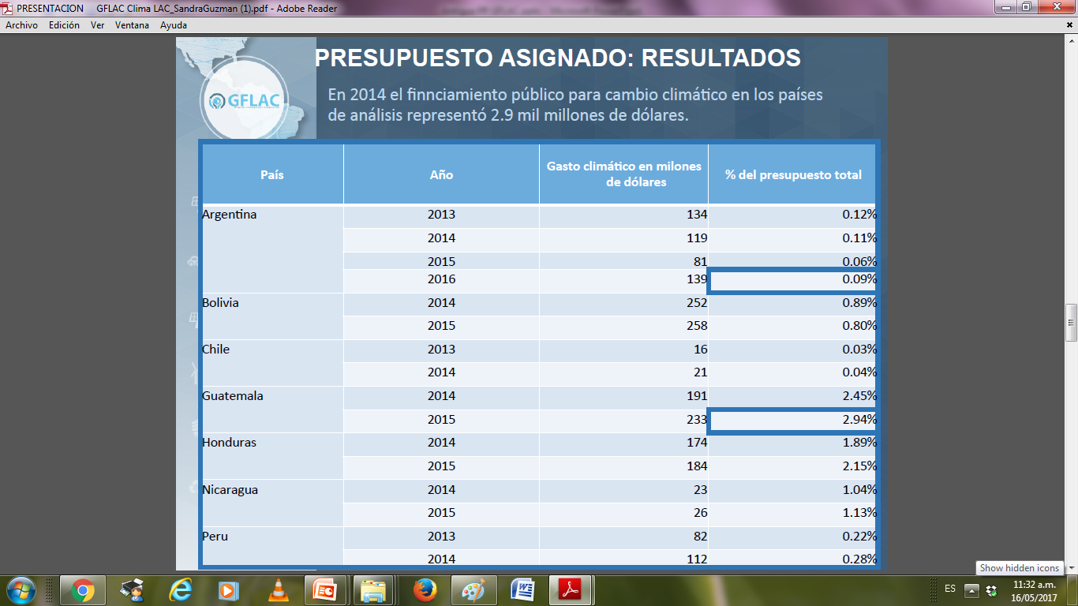

Slide 10
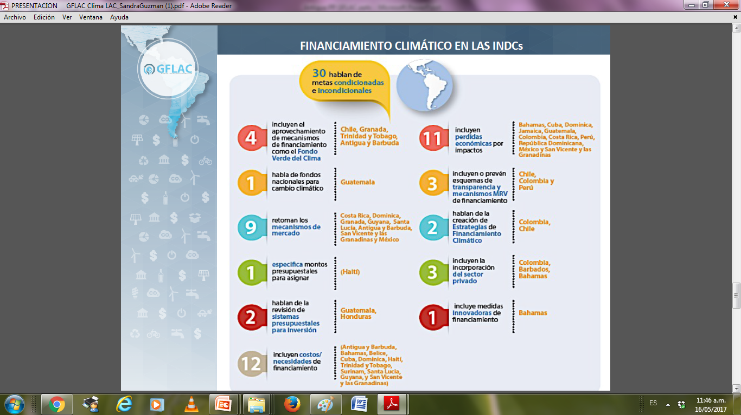

Slide 11
De conformidad con el artículo 9, párrafo 3, del Acuerdo de París, antes del año 2025 la Conferencia de las Partes, en calidad de reunión de las Partes en el Acuerdo de París, establecerá un nuevo objetivo colectivo cuantificado, que será como mínimo de 100.000 millones de dólares anuales que deberán movilizar los países desarrollados, teniendo en cuenta las necesidades y prioridades de los países en desarrollo. (1/CP.21).
Es imperativo para el Estado de Guatemala contar con las capacidades nacionales para poder acceder a los recursos internacionales y que, la cooperación internacional acompañe la construcción de esas capacidades (PANCC )

Slide 12
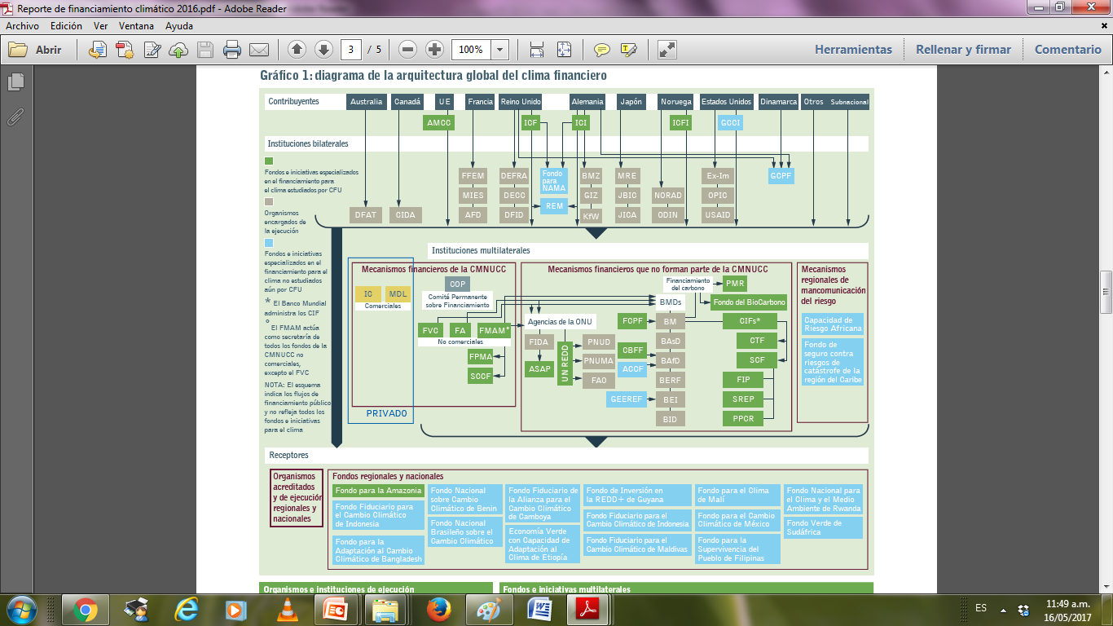

Slide 13
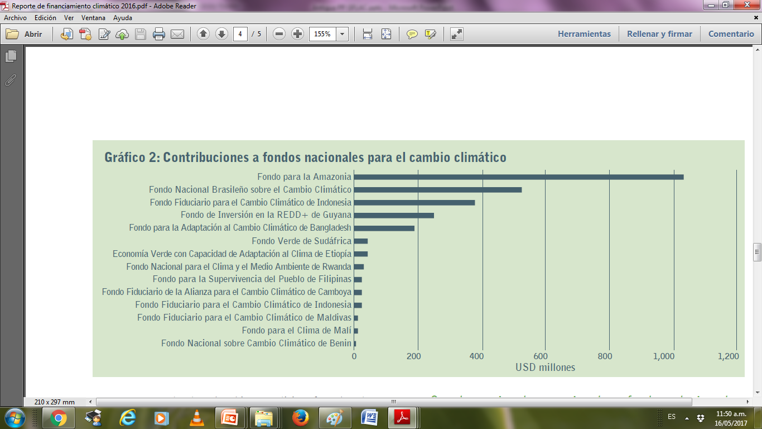

Slide 15
Según el informe Reporte de Evaluación Bienal y Análisis General de los Flujos de Financiamiento Climático presentado en la COP22,, el total de los flujos de financiamiento climático global (que computa el total de los flujos asociados, incluyendo el financiamiento privado y la inversión extranjera directa) en 2013 fue de 687 mil millones de dólares y en 2014 de 741 mil millones de dólares. Dicho financiamiento es considerable, pero la cifra es relativamente pequeña en el contexto de las tendencias de inversiones globales y en relación a las necesidades de financiamiento en este tema
El financiamiento climático público otorgado por los países desarrollados a los países en desarrollo suma un promedio de 41 mil millones anuales para el bienio analizado.

Slide 16
La región de América Latina y el Caribe recibió:Alrededor del 23% del financiamiento de los fondos climáticos multilaterales.
15% del financiamiento relacionado al cambio climático reportado a la OCDE.
16% del financiamiento proveniente de los bancos de desarrollo multilaterales.

Slide 17
